Slide 1

导游应急处理三
从突发医疗救援到意外事件处置，全方位提升导游现场应急决策与实操能力
Notes:
大家好，欢迎参加本次导游应急处理培训。在旅游过程中，我们可能会遇到各种突发状况，从游客的小病痛到严重的自然灾害。本课程将系统梳理导游在各种情况下的标准操作流程，帮助大家提升应急处理能力，确保每一位游客的安全与体验。让我们开始学习吧。

Slide 2

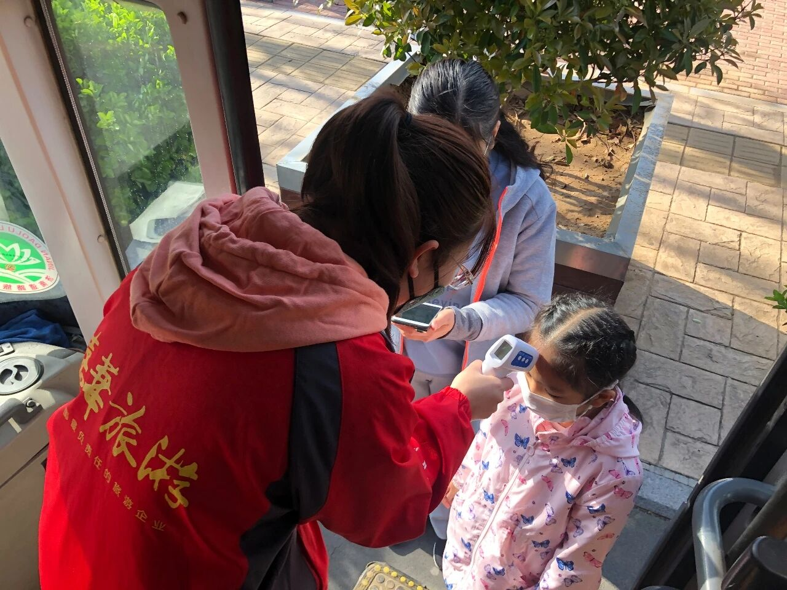





71. 导游如何做好旅游者伤病预防的工作？
（1）关注旅游者的健康状况
（2）安排游览活动应劳逸结合
（3）安全警示应及时明确
（4）提醒旅游者注意饮食卫生
（5）做好天气变化的提醒工作
Notes:
首先我们来看伤病预防。预防胜于治疗，导游在日常工作中要做好五项关键工作。第一，时刻关注游客的健康状况，尤其是特殊人群。第二，行程安排要松紧适度，保证游客有充足的休息。第三，安全警示必须及时、明确，不能含糊。第四，提醒游客注意饮食卫生，防止病从口入。最后，要关注天气预报，做好相应的提醒。

Slide 3
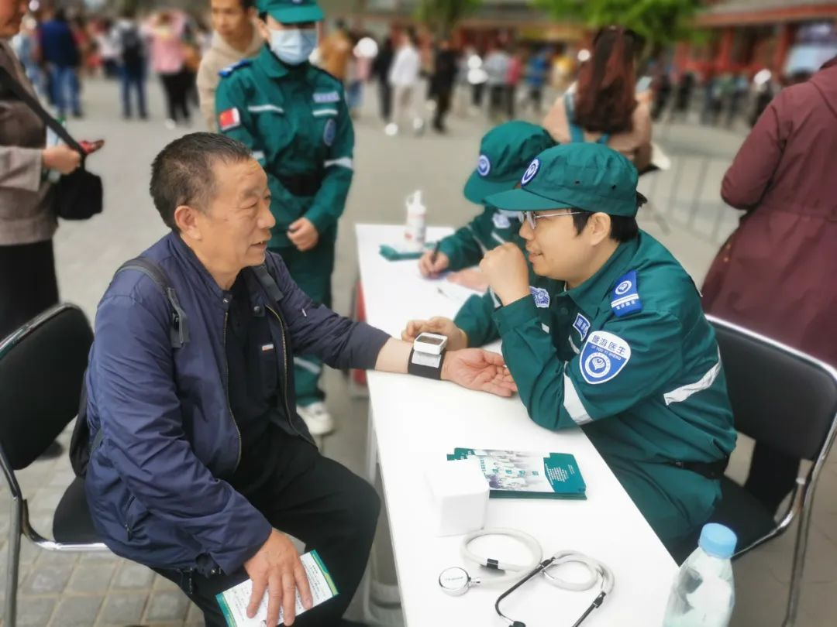
72. 当旅游者意外受伤或患病时，导游应如何处理？
（1）导游应及时了解情况，不要擅自给患者用药；
（2）如果有需要，应陪同患者前往医院就诊，并按规定履行报告义务；
（3）协助旅游者向保险公司办理理赔事宜；
（4）必要时向旅行社汇报。
Notes:
当游客意外受伤或生病时，导游的处理要专业且及时。首先，要冷静了解情况，但绝对不能擅自给游客用药，这是红线。如果情况需要，应立即陪同游客去医院，并向旅行社报告。事后，要协助游客处理保险理赔事宜，并随时向旅行社保持沟通。

Slide 4
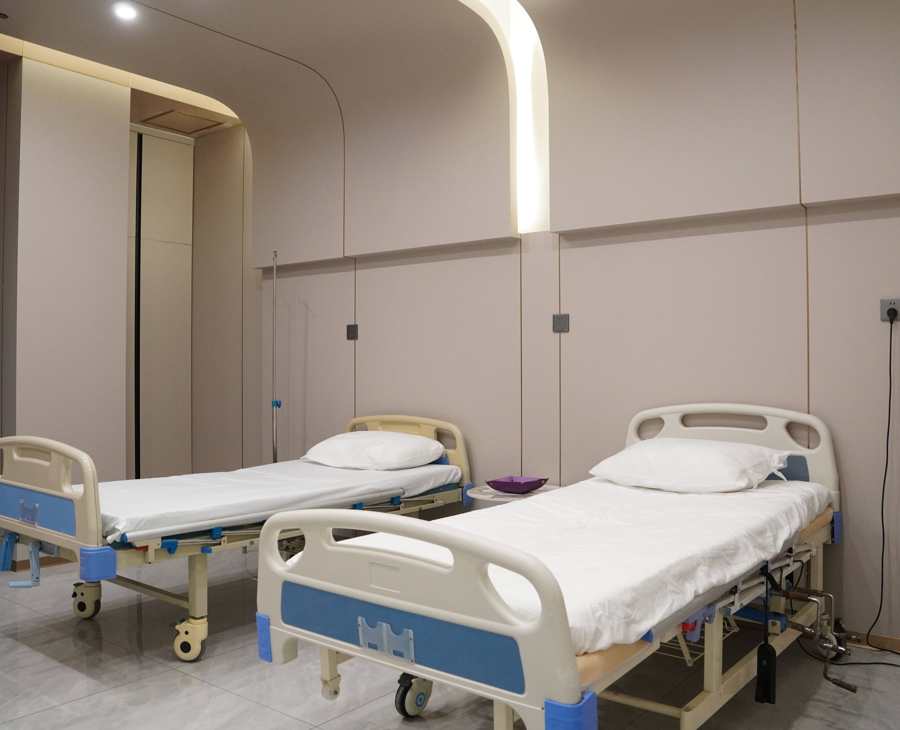
73. 旅游者在境内游览期间若发生病危，抢救过程中，导游应如何处理？
（1）详细记录患者患病前后的症状和治疗情况，尽量保留相关诊断治疗证明副本，患者亲友同团的，要求其在场。
（2）随时向旅行社反映情况并及时通知或提请旅行社通知患者亲属。
（3）如患者系外籍人士，协助患者通知其所在国驻华使领馆。
（4）妥善安排好其他旅游者的活动，地陪导游带团继续游览。
Notes:
面对游客病危的极端情况，导游的处理必须有条不紊。首先，要详细记录病情和治疗过程，保留好所有证明材料。其次，必须第一时间向旅行社汇报，并设法通知家属。如果是外国游客，要协助联系其使领馆。同时，要妥善安排好其他游客，确保团队的正常行程。

Slide 5
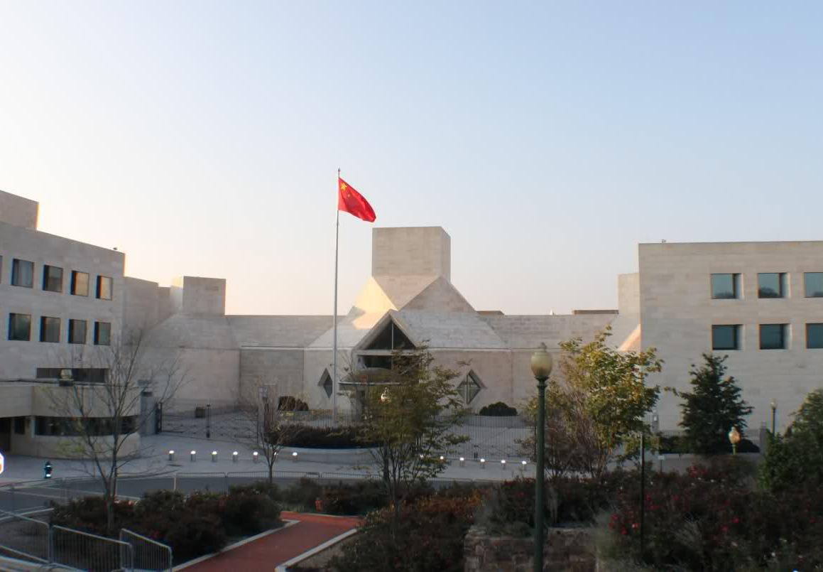

74. 若旅游者在境外游览期间病危，领队应如何处理？
（1）领队应及时向中国驻当地使领馆或政府派出机构报告，并在其指导下，全力做好旅游者抢救工作；
（2） 及时向境内组团社报告。
Notes:
在境外遇到游客病危，领队的职责尤为关键。首要任务是立即向中国驻当地的使领馆报告，他们会提供必要的指导和帮助。同时，必须同步向国内的组团社汇报情况，确保信息畅通，协同处理。

Slide 6
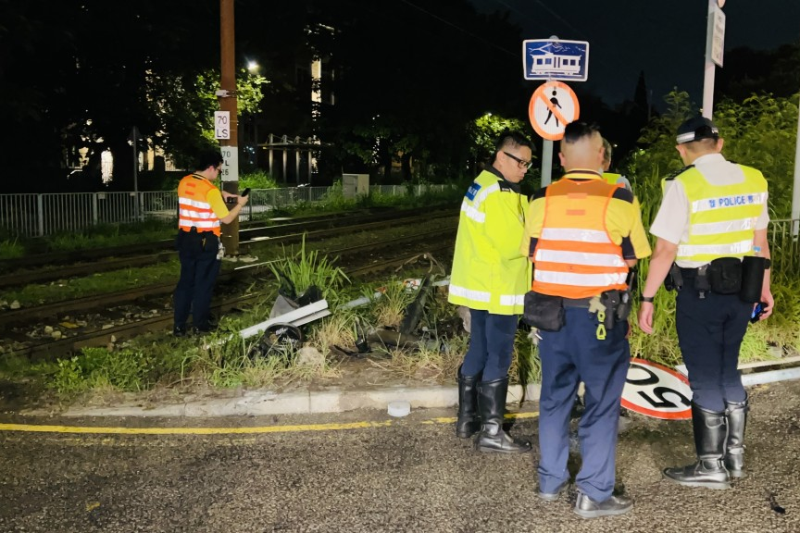
75. 在境内游览过程中，若发生旅游者死亡事故，导游应如何处理？
1）导游应立即向旅行社报告，由地接社按照国家有关规定做好善后工作，同时应稳定其他旅游者情绪，并做好其他旅游者的接待工作。
2）旅游者非正常死亡的，导游应注意保护现场，并及时向当地公安机关报案；
3）导游应协助旅游者家属向保险公司办理理赔事宜。
Notes:
如果不幸发生游客死亡事故，导游必须保持冷静。首先，立即向旅行社报告，由社里主导善后工作。同时，要安抚好其他游客。如果判断是非正常死亡，必须保护好现场并立即报警。最后，要协助家属处理保险理赔等后续事宜。

Slide 7
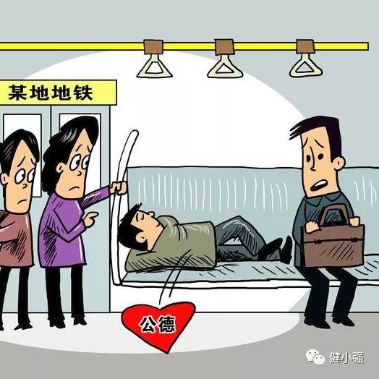



76. 当旅游者出现违反法律或者社会公德的不当行为时，导游应如何处理？
01. 立即制止不当行为
02. 指出其问题所在
03. 及时报告相关旅行社或者相关主管部门
Notes:
当遇到游客有不当行为时，导游有责任进行干预。首先要立即制止，不能放任不管。其次，要明确指出其行为的错误，进行劝导。如果行为性质严重，必须及时向旅行社或相关部门报告。

Slide 8
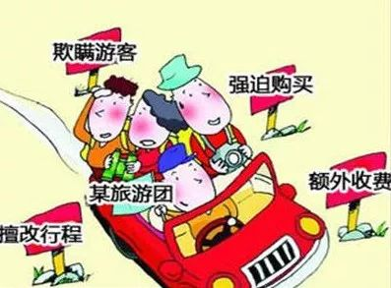
77. 导游应如何预防接待纠纷的发生？
（1）严格按合同执行旅游行程。
（2）多做提前的沟通工作，多跟旅游者保持沟通。
（3）了解旅游者的诉求。
（4）合理引导旅游者行为。
Notes:
预防接待纠纷的关键在于沟通和履约。首先，必须严格按照合同执行行程，不擅自变更。其次，要多与游客沟通，让他们对行程有清晰的预期。同时，要主动了解游客的需求，并进行合理引导，避免因信息不对称或期望过高而产生矛盾。

Slide 9

78. 当导游与旅游者或旅游者与接待者发生接待纠纷时，导游应如何处理？
（1）遵循旅游合同，防止矛盾扩大化，处理问题讲求有理、有利、有节，稳定旅游者情绪，引导旅游者理性维权；
（2）做好书面记录，保存书证、物证、电子数据等证据；
（3)及时向旅行社报告，反映接待纠纷的详细情况，并按旅行社要求采取必要措施;
（4)尽量保障后续旅游行程的执行，维护旅游者和旅行社的合法权益。
Notes:
一旦发生纠纷，导游要冷静处理。首先，要依据合同，有理有据地沟通，防止矛盾激化。其次，务必做好书面记录，保留好所有证据。同时，立即向旅行社报告，寻求支持。最重要的是，要尽力保障后续行程的顺利进行，将影响降到最低。

Slide 10
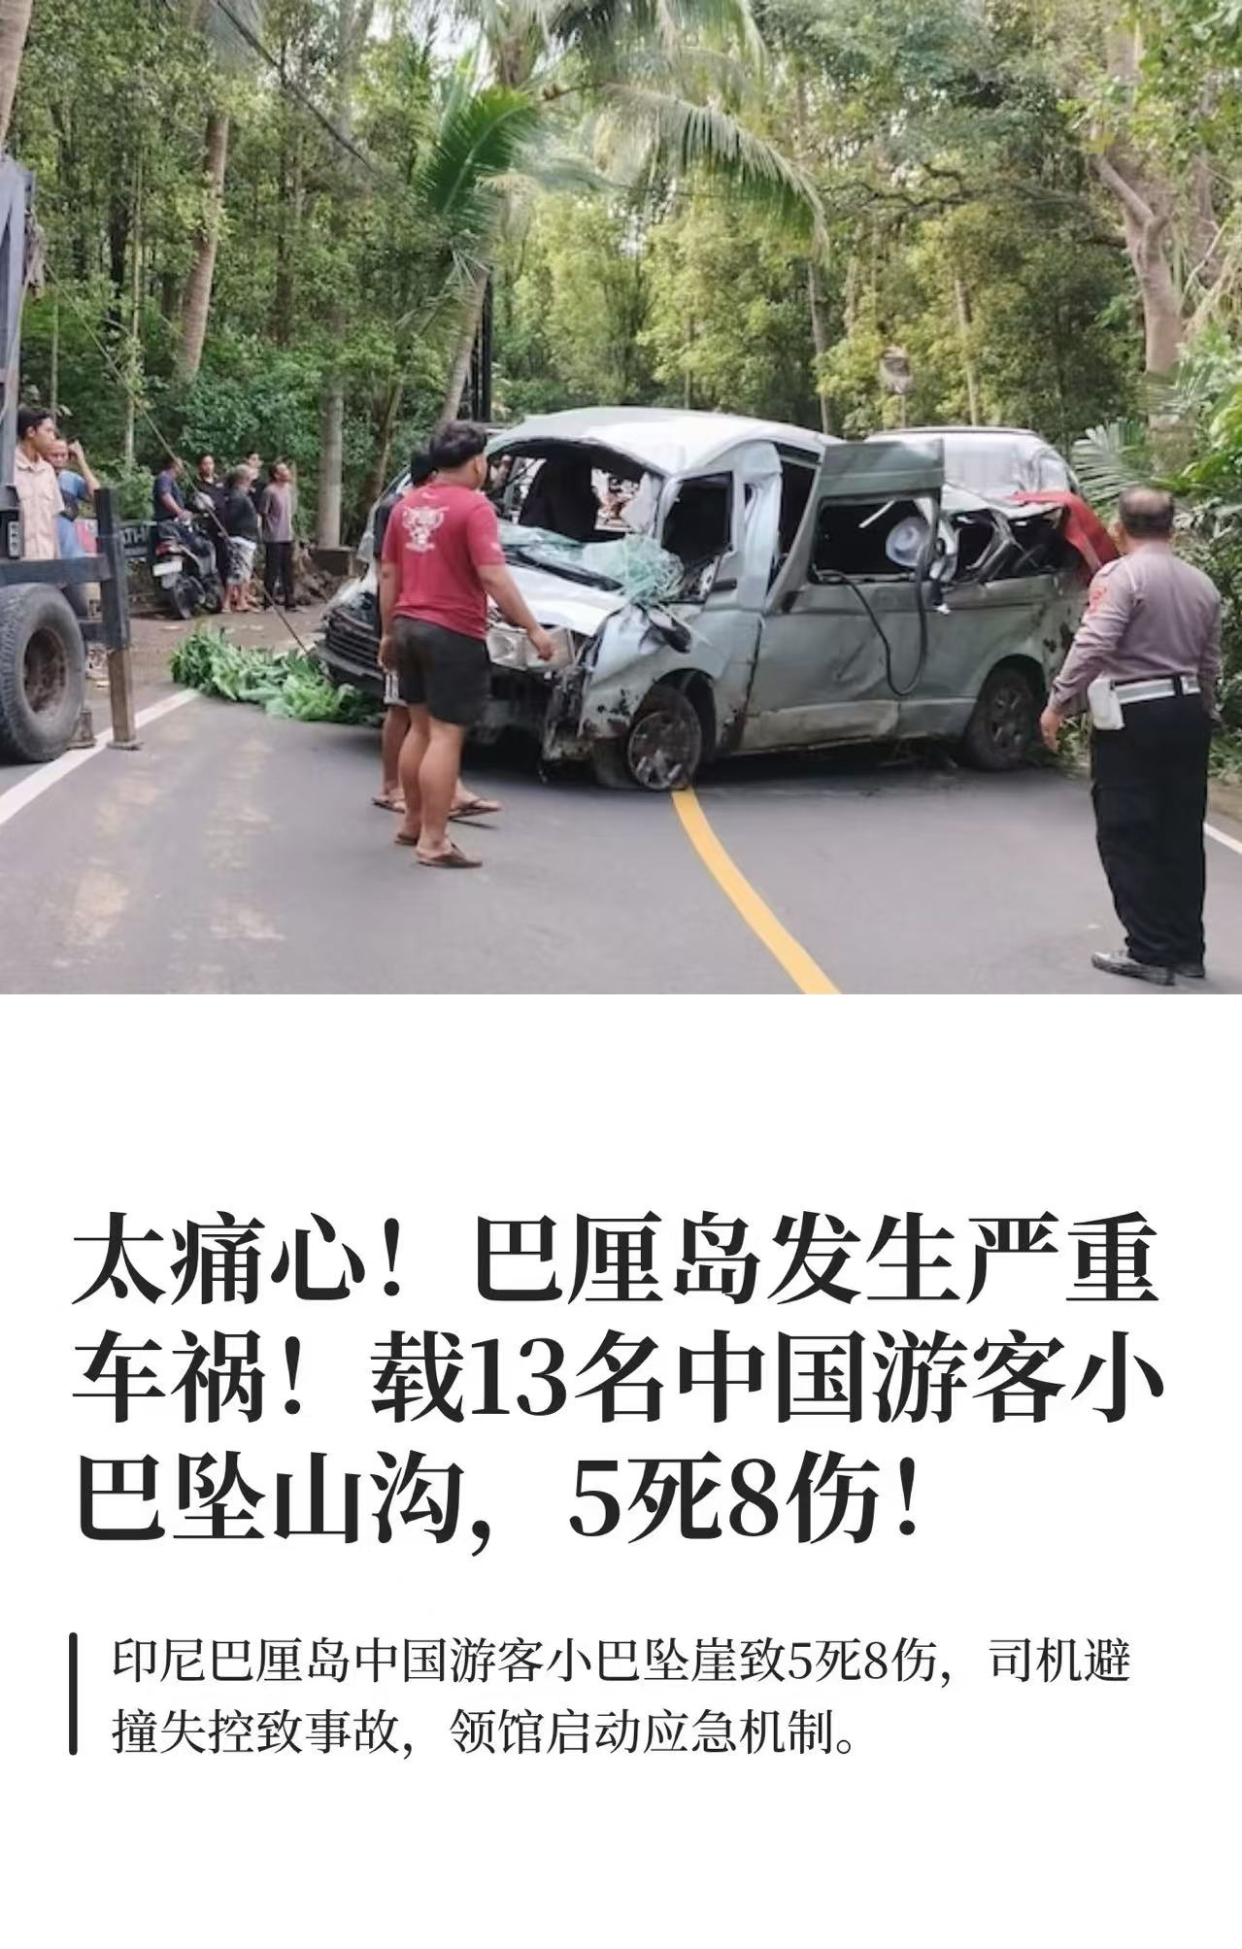
79. 常见的旅游突发事件包括哪些类型？
常见的旅游突发事件主要包括旅游交通事故、治安事故、火灾事故、溺水事故、食物中毒事故、传染病疫情、社会骚乱、自然灾害等类型。
Notes:
了解可能发生的突发事件类型，是做好应急准备的第一步。旅游中常见的突发事件包括交通事故、治安问题、火灾、溺水、食物中毒、传染病、社会骚乱以及各种自然灾害。我们需要对这些类型都有所了解和准备。

Slide 11
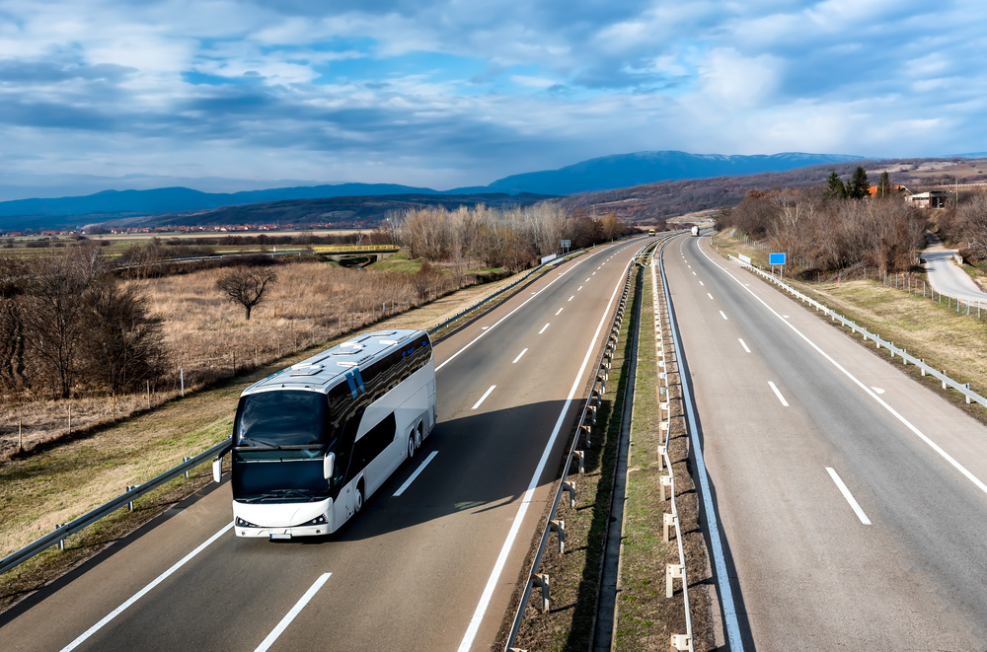
80. 为预防旅游客运交通事故的发生，导游应如何操作？
(1)车辆行驶前，要求所有旅游者系好安全带，并提醒其他安全注意事项。
(2)监督司机按照相关交通法规和旅行社“旅游包车安全”中的要求驾驶车辆，对于司机拒不听从劝告的，应立即报告旅行社采取紧急措施；
(3)在高速公路行驶过程中，导游不应站立讲解。
Notes:
交通安全是旅游安全的重中之重。导游要做好三项预防工作：第一，每次发车前都要提醒游客系好安全带。第二，要监督司机安全驾驶，对于违规行为要坚决制止并上报。第三，在高速公路上，导游自己也要遵守安全规定，不能站立讲解。

Slide 12
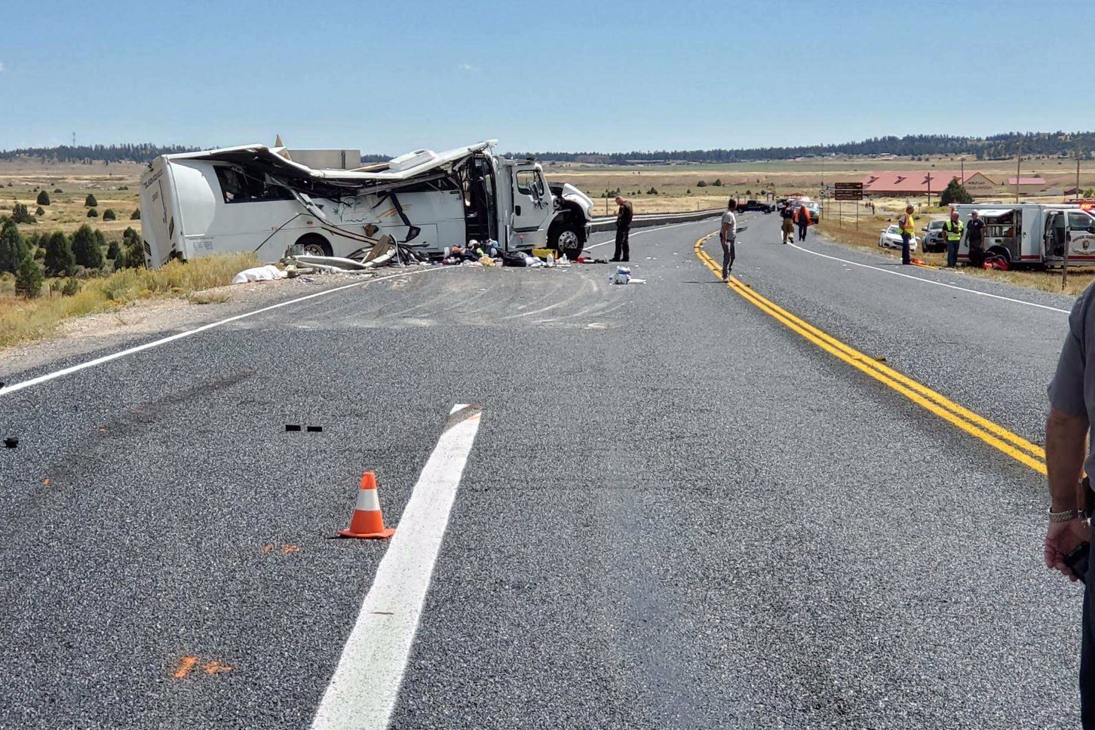
81. 当旅游客车不幸发生交通事故时，导游应如何处理？
（1）立即组织抢救，对于受伤比较严重的，应该立即拨打120求助；
（2）保护现场并立即报案，拨打交通事故报警电话122，等交警抵达后，协助进行现场处置；
（3）迅速上报旅行社；
（4）做好安抚工作，并根据事故整体情况和旅游者的意愿，调整好后续的行程安排。
Notes:
如果不幸发生交通事故，导游的首要任务是救人。立即组织抢救，并拨打120。同时，要保护好现场，拨打122报警。然后，迅速向旅行社汇报情况。最后，要安抚好幸存游客的情绪，并根据指示调整后续行程。

Slide 13
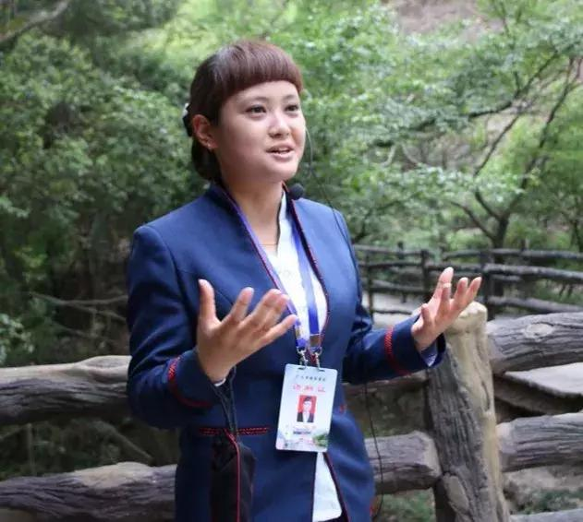
82. 在旅游途中，导游如何做好治安事故的预防？
（1）做好旅游者安全教育；
（2）提醒司机做好安全配合；
（3）多与旅游者在一起。
Notes:
预防治安事故，导游要做好三方面工作。首先，要反复向游客进行安全教育，提高他们的防范意识。其次，要和司机配合好，确保车辆安全。最后，导游应尽量与游客在一起，这样既能更好地服务，也能在第一时间应对突发情况。

Slide 14
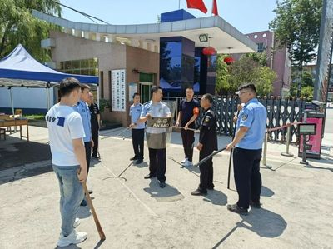
83. 若旅游者在旅游过程中遭遇治安事故，导游应如何处理？
(1）立即采取措施保护旅游者；
(2）马上报警求助，拨打110报警，积极配合民警调查；
(3）安抚旅游者情绪；
(4）将情况及时汇报给旅行社，做好善后工作。
Notes:
如果遭遇盗窃、抢劫等治安事故，导游首先要做的是保护游客安全。然后，立即拨打110报警，并全力配合警方调查取证。同时，要安抚好其他游客的情绪。最后，及时向旅行社汇报，做好后续的安抚和解释工作。

Slide 15
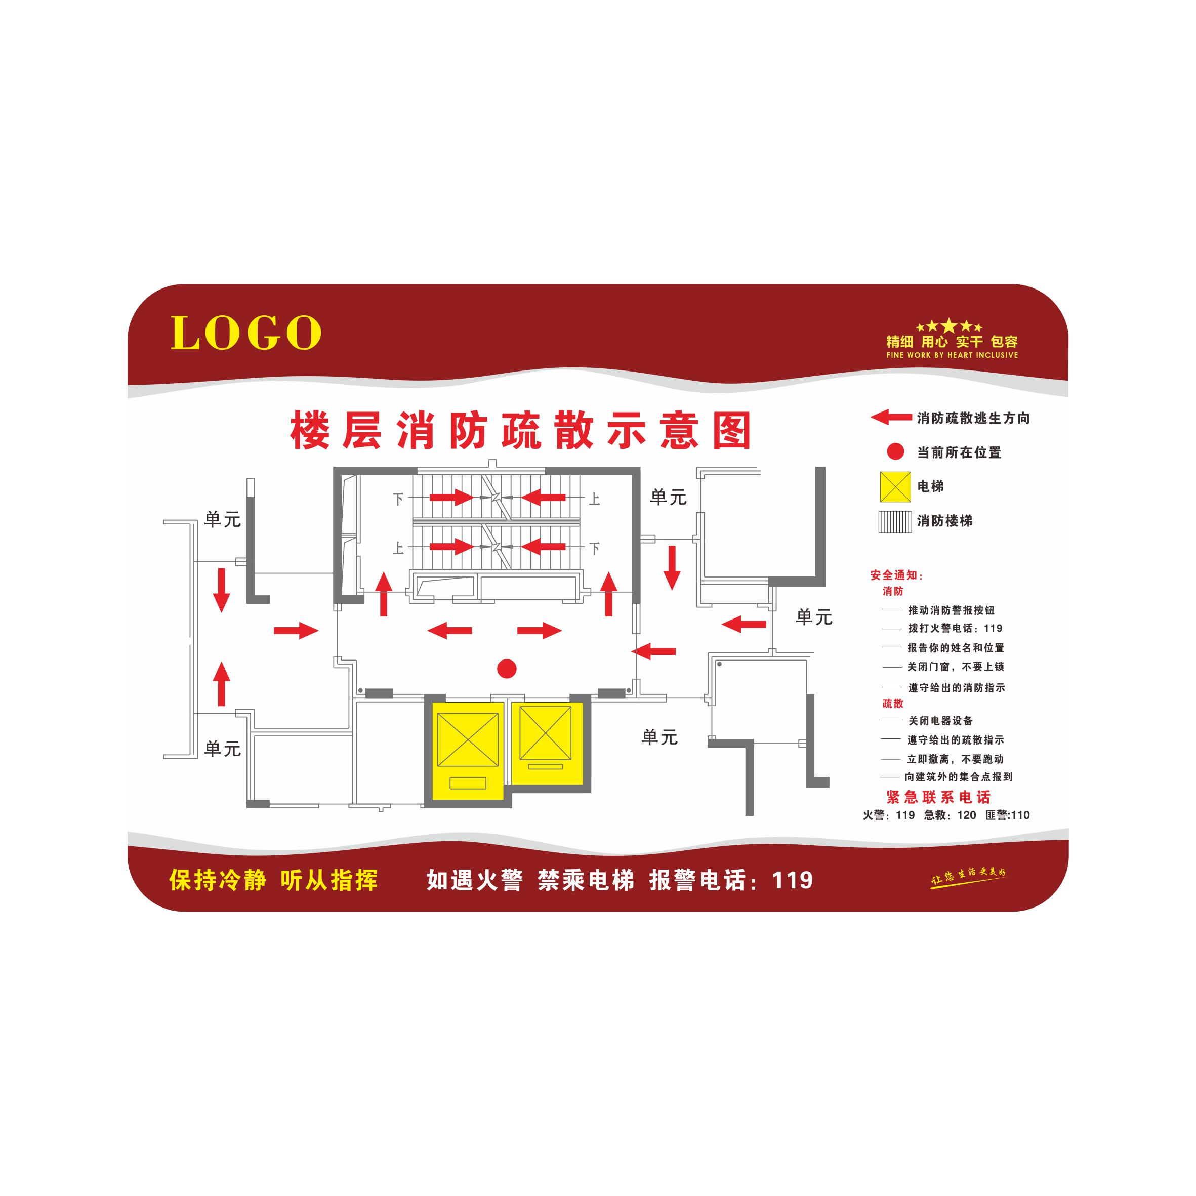


84. 旅游途中，导游应如何做好火灾事故的预防？
（1）提升旅游者防火意识
（2）提示旅游者熟悉安全出口
（3）增强电器设备使用安全意识
Notes:
火灾预防至关重要。导游要提醒游客注意防火，特别是在酒店内。关键的一点是，入住后一定要带领游客熟悉消防疏散图，知道安全出口在哪里。同时，也要提醒大家正确使用电器，避免因用电不当引发火灾。

Slide 16
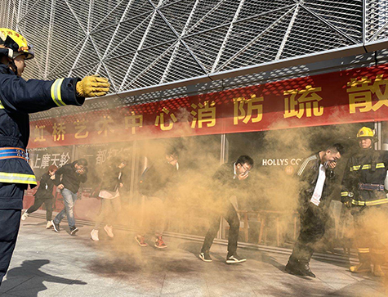
85.在旅行过程中，如遇火灾事故，导游应如何处理？
（1）立即拨打119报警；
（2）通过安全出口组织旅游者撤离；
（3）必要时引导旅游者自救；
（4）若火势较大，有人受伤，立即组织抢救；
（5）安抚旅游者情绪，配合旅行社解决因火灾引起的一系列问题；
（6）做好善后工作，设法使旅游活动尽早恢复。
Notes:
一旦发生火灾，导游必须临危不乱。首先，立即拨打119。然后，发挥现场指挥作用，带领游客通过安全出口有序撤离。如果情况危急，要指导游客进行必要的自救。如有人员受伤，要立即组织抢救。最后，安抚好大家的情绪，并配合旅行社处理后续事宜。

Slide 17

86. 为了防止发生溺水事故，导游应提醒旅游者注意哪些问题？
（1）做好防溺水措施；
（2）做好热身运动；
（3）做到“五不玩水”：不在身体不舒服时玩水，不在饥饿或过饱时玩水，不独自一人玩水，不去情况不明或禁止的水域玩水，不逞强跳水或潜水。
（4）做到及时上岸。一旦在玩水过程中感觉身体突然不舒服，如眩晕、恶心、心慌、气短等，就应立即上岸休息或结束玩水。
Notes:
在有水的游览项目中，防溺水是重点。导游要反复提醒游客注意安全。特别是要强调“五不玩水”原则：身体不适不玩、过饥过饱不玩、不单独玩、不去危险水域玩、不逞强。这些简单的原则能有效避免悲剧的发生。

Slide 18
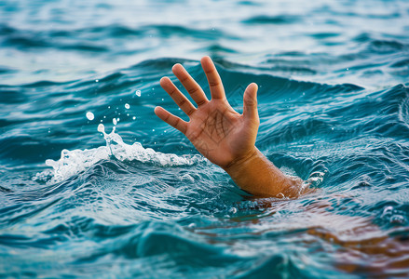
87.若旅游者发生溺水事故，导游应如何引导溺水者自救？
（1）保持镇定，节省体力；
（2）放松身体，保持仰位；
（3）若遇呛水，咳嗽呼吸；
（4）若遇身体抽筋，可张手扳腿。
Notes:
如果发现有人溺水，在救援人员到达前，导游可以通过呼喊指导溺水者自救。关键是让他保持镇静，放松身体，尝试仰浮在水面，节省体力。如果呛水，要鼓励他努力呼吸。如果发生抽筋，要指导他如何缓解。这些知识可能为救援争取宝贵时间。

Slide 19
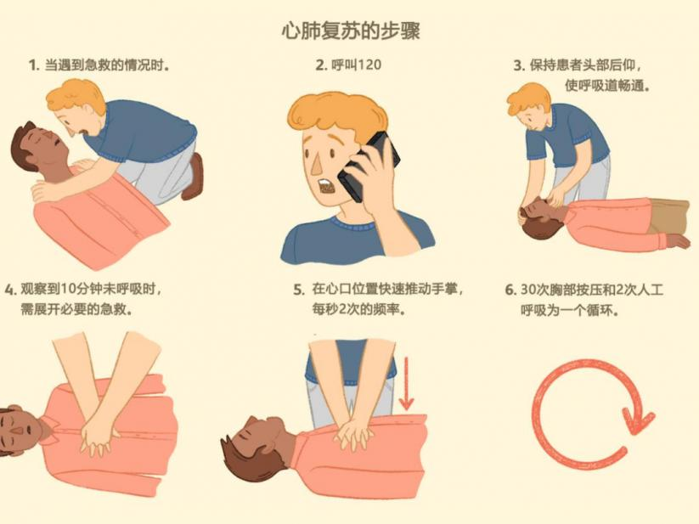
88.将溺水旅游者救上岸以后，若人已昏迷，导游应采取哪些急救措施？
（1）立即拨打120；
（2）清除溺水者口鼻处异物；
（3）快速判断是否还有呼吸；
（4）采用心肺复苏术救护。
Notes:
将溺水者救上岸后，如果已经昏迷，时间就是生命。首先，立即拨打120。然后，清理其口鼻异物，保持呼吸道通畅。快速判断其有无呼吸心跳。如果没有，必须立即进行心肺复苏，这是挽救生命的关键步骤。

Slide 20
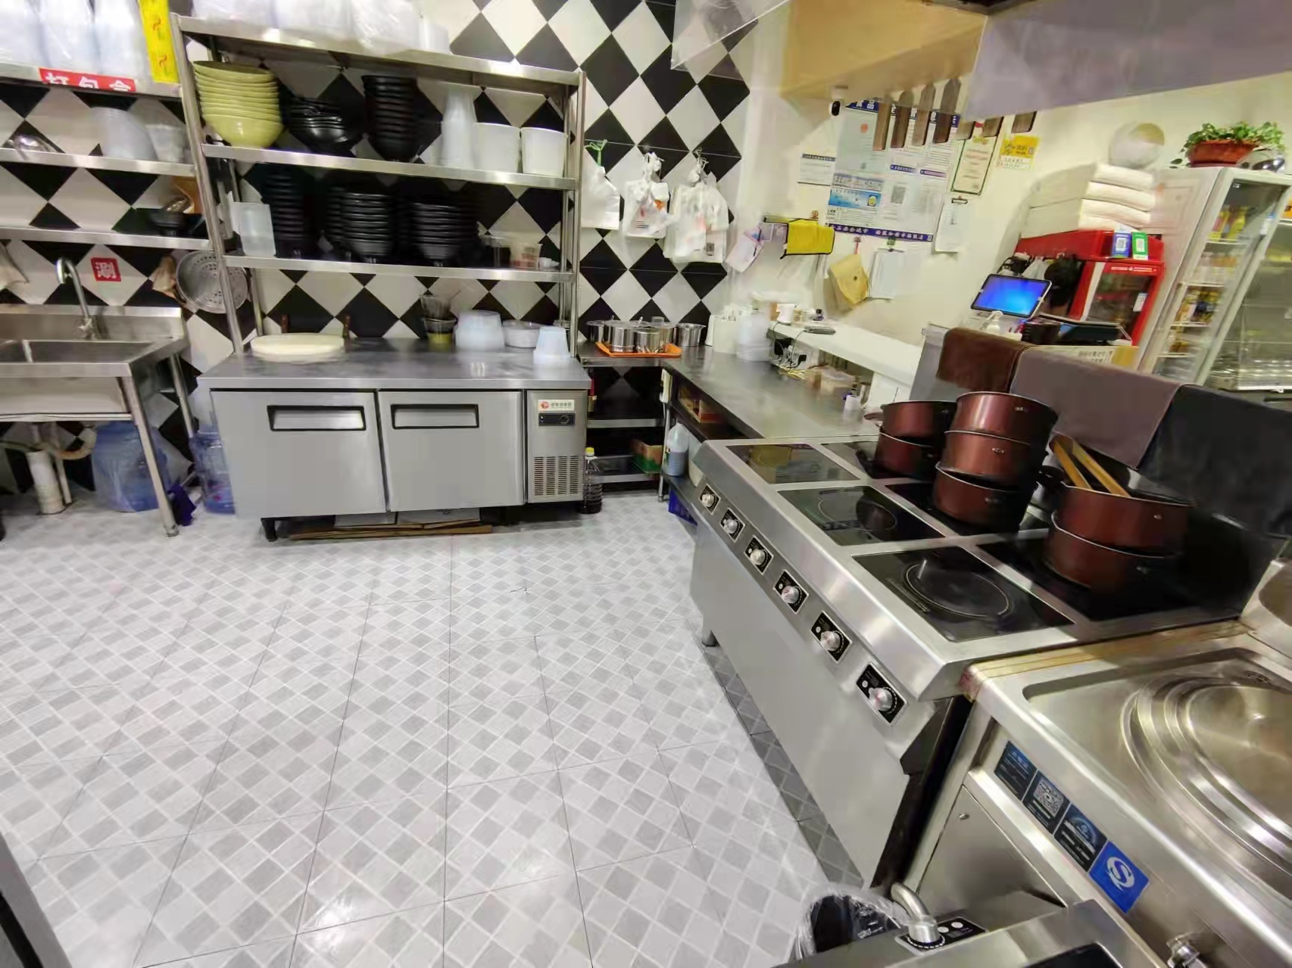
89.在旅游过程中， 为防止旅游者发生食物中毒事故，导游可采取什么措施进行防范？
（1）选择卫生可靠的餐厅用餐；
（2）做好安全饮食提示，提醒旅游者不吃街边小摊的食物，查看食品生产日期和保质期，不吃隔夜食物、生冷食物、野生果实等；
（3）及时处理饮食变质问题。
Notes:
预防食物中毒，导游首先要把好餐厅选择关，确保用餐环境的卫生。其次，要反复提醒游客注意饮食安全，比如不要随意购买街边小吃，注意查看食品保质期。如果在团队餐中发现食物有问题，要立即提出并要求更换。

Slide 21

90. 当旅游者在境内发生食物中毒时，导游应如何处理？
（1）立即与当地医疗机构联系救助事宜，并设法催吐，同时对食品进行留样，取得旅游者呕吐物的样本；
（2）将旅游者送至医疗急救机构或医院进行救治，并保留相关证据；
（3）及时向旅行社及其所在地旅游主管部门、发生地旅游主管部门和疾病预防控制机构报告，反映旅游者食物中毒的详细情况。
Notes:
一旦发生食物中毒，导游要立即行动。首先，联系医院救治，并尽可能保留可疑食物和呕吐物样本，这对后续调查至关重要。然后，将患者送往医院，并保留好所有单据作为证据。最后，必须及时向旅行社和相关监管部门报告。

Slide 22
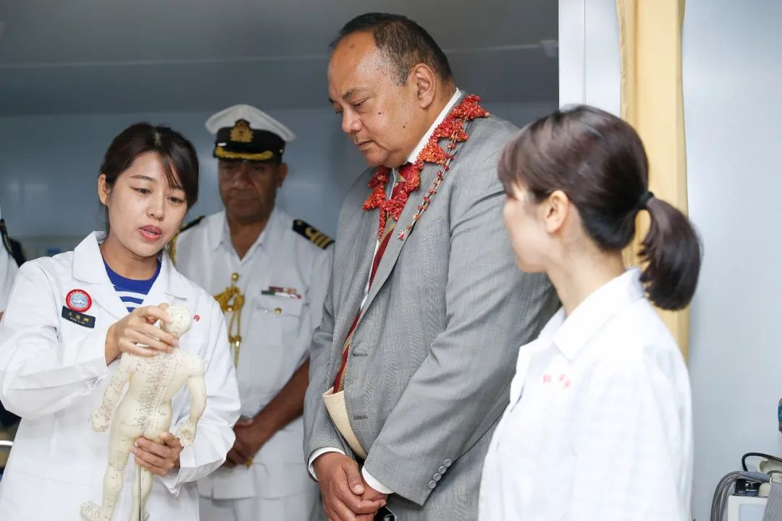
91. 当旅游者在境外发生食物中毒时，领队应如何处理？
（1）领队应及时向中国驻当地使领馆或政府派出机构报告；
（2）在中国驻当地使领馆或政府派出机构指导下，全力做好食物中毒应对处置工作。
Notes:
在境外发生食物中毒，领队的首要职责是联系中国驻当地的使领馆。使领馆能提供权威的指导和帮助，协调当地的医疗资源。领队应在使领馆的指导下，全力处理好游客的救治和后续事宜。

Slide 23
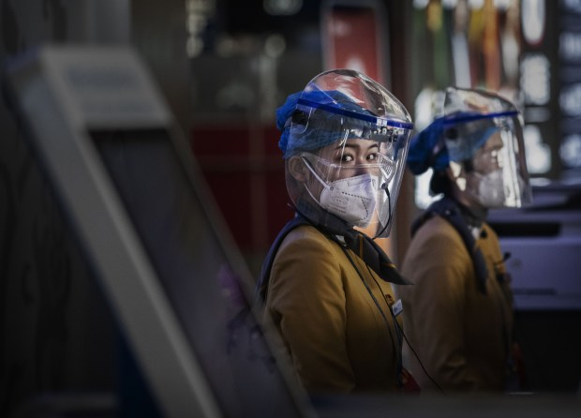
92. 如遇传染性疫情，导游应采取哪些预防措施？
（1）做好个人防护；
（2）不去高风险区域；
（3）提高机体免疫能力；
（4）密切关注旅游者状况。
Notes:
面对传染病疫情，预防是关键。导游首先要做好自身防护，这既是保护自己，也是保护游客。其次，要关注疫情动态，避免前往高风险区域。同时，要提醒游客注意休息，增强抵抗力。最后，要密切观察团队成员的健康状况，做到早发现、早报告。

Slide 24
93. 当旅游者在境内旅游过程中，遭遇传染病疫情时，导游应如何处理？
（1）立即暂停旅游活动，在第一时间向旅行社及其所在地、疫情发生地旅游主管部门报告，并及时向附近的疾病预防控制机构报告详细情况，配合开展旅游者防疫、安抚和宣传解释工作；
（2）有关部门认为应对旅游者进行防疫检查的，立即将旅游者送至当地疾病预防控制机构或有关部门指定的其他场所；
（3）经查旅游者确患传染病的，遵照当地有关疫情防控指引和要求，配合相关部门和单位做好旅游者隔离、密切接触者追踪或采取其他措施，并通知其亲属；
（4）关注目的地疫情防控动态，根据疫情发展情况，按照旅行社的安排，调整或变更旅游行程；
（5）如患者系外籍人士，由我国公安机关令其提前出境的，协助患者办理相关离境手续。
Notes:
如果团队中出现疑似或确诊传染病，导游必须立即暂停所有活动，并第一时间向旅行社和疾控中心报告。要积极配合防疫部门的检查和隔离措施。同时，要根据指示调整行程，并安抚好其他游客的情绪。

Slide 25

94. 对于可能遭遇的社会骚乱等群体性事件，为不影响旅游活动的正常进行，导游应提前采取什么预防措施？
（1）关注官方新闻报道，一旦了解到有群体性事件的报道，就需进一步确认是否涉及行程内的参观点与线路；
（2）及时向旅行社汇报，对于可能影响到后续旅游行程的，应当提前跟旅行社汇报并做好应对预案；
（3）灵活调整行程，如果能确定群体事件将影响到行程的，征得旅游者同意和旅行社认可之后，导游可以灵活调整行程以保障旅游者的安全。
（4）不乱发布信息，为避免卷入麻烦，导游应提醒旅游者不乱发布相关信息，不进行臆测传播。
Notes:
为了避免社会骚乱影响行程，导游要保持信息畅通，关注官方新闻。一旦发现目的地有风险，要及时向旅行社汇报。在确保安全的前提下，可以灵活调整行程。同时，要引导游客不随意发布相关信息，避免引发不必要的麻烦。

Slide 26
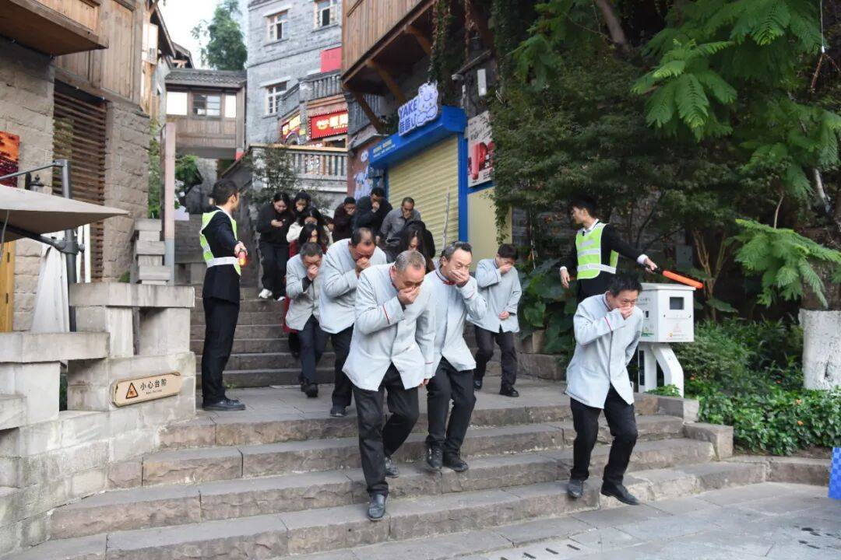
95. 当旅游者在境内遭遇社会骚乱等群体性事件时，导游应如何处理？
（1）立即向旅行社报告，引导旅游者采取相应的安全防范措施，配合现场警务人员，带领旅游者撤离事发区域；
（2）旅游者人身、财物受到威胁的，应根据现场条件，引导旅游者开展自救和互救，并及时带领旅游者脱离险境，全力保护旅游者的人身和财物安全；
（3）稳定旅游者情绪，视情况变更或取消旅游行程。
Notes:
如果不幸遭遇社会骚乱，导游的首要任务是保证游客安全。立即向旅行社报告，并迅速带领团队撤离危险区域。如果无法立即撤离，要引导大家利用现场条件进行自救和互救。之后，要稳定游客情绪，并根据指示调整后续行程。

Slide 27
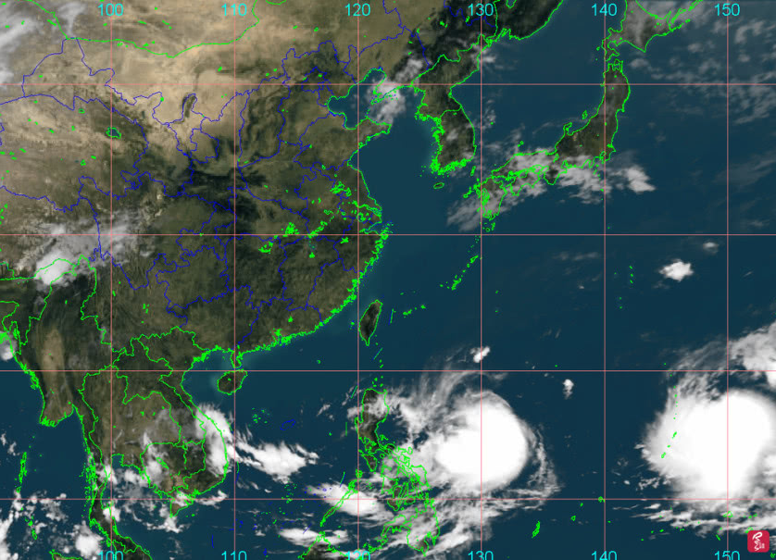
96.在旅游期间， 面对自然灾害，导游应提前做好哪些预防措施？
（1）关注气象动态，提前了解可能面临的天气变化和自然灾害风险；
（2）及时向旅行社汇报，并做好应对预案；
（3）灵活调整行程，在征得旅游者同意和旅行社认可之后，导游可以灵活调整行程以保障旅游者的人身安全。
Notes:
面对自然灾害，预防的关键在于信息和预案。导游要密切关注天气预报和灾害预警。一旦发现风险，要立即向旅行社汇报，并准备好应对方案。必要时，要果断调整行程，将安全放在第一位。

Slide 28
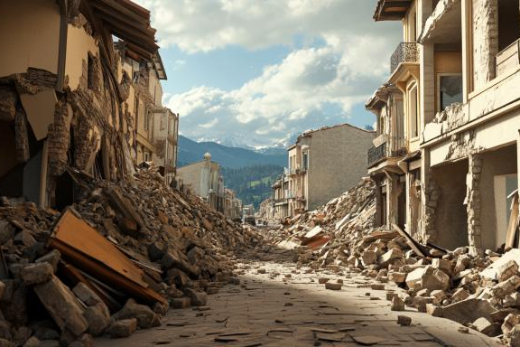
97. 当旅游者在境内遭遇自然灾害时，导游应如何处理？
（1）及时报警并向旅行社报告，引导旅游者采取相应的安全防范措施，带领旅游者撤离灾区；
（2）旅游者遭受人身损害的，应根据现场的条件，引导旅游者展开自救和互救，防范二次伤害，等待救援；
（3）稳定旅游者情绪，及时将事件发生的时间、地点、原因、经过等情况报告旅行社和相关部门，取得指导和帮助。
Notes:
一旦遭遇自然灾害，导游要立即报警并向旅行社报告。首要任务是带领游客撤离到安全地带。在等待救援期间，要引导大家自救互救，防止余震等二次伤害。同时，要尽力安抚游客，并随时向上级汇报最新情况。

Slide 29
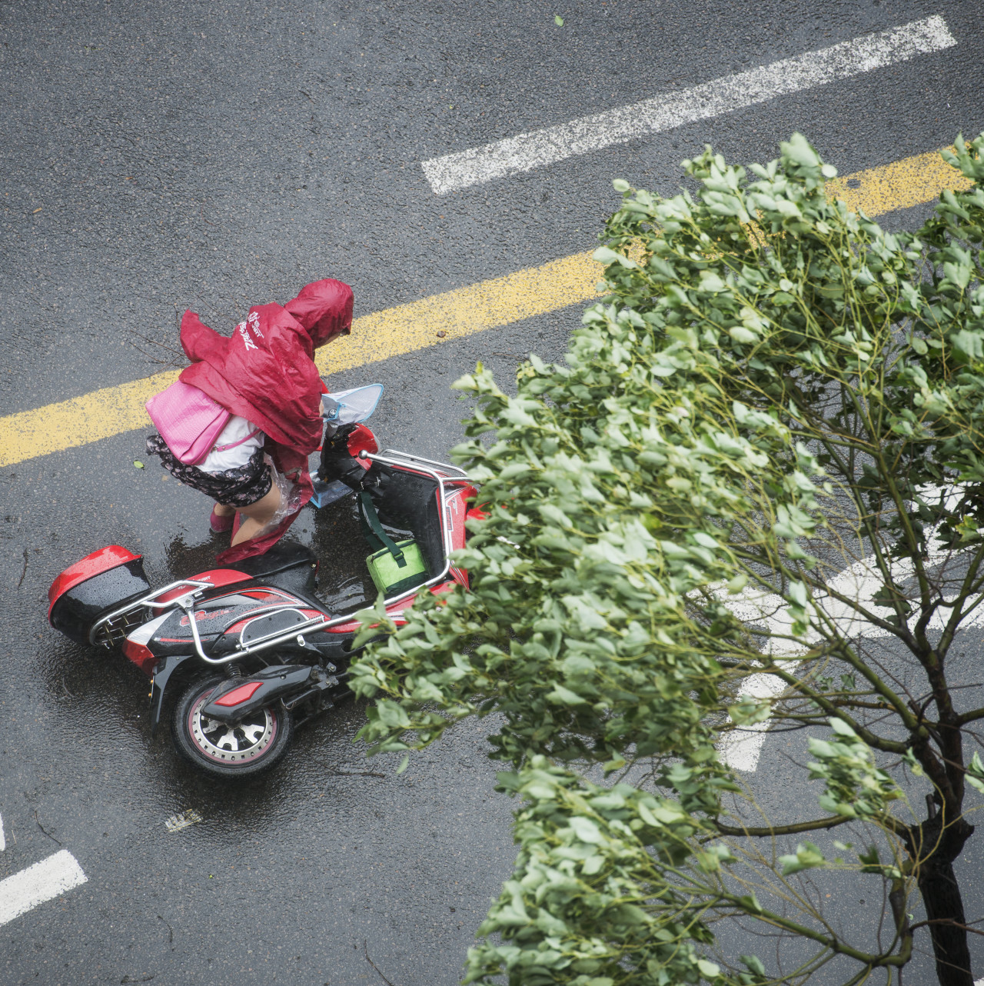
98. 如果在游览期间遭遇台风，导游可采取哪些防护措施？
（1）密切关注台风动向，避免在台风天气出行；
（2）若在室外游览期间遭遇台风，尽快寻找安全空间躲避；
（3）若人在室内或已回到室内，应及时关好门窗，并用胶布在窗户玻璃上贴成“米”字形，以防玻璃破碎；
（4）确定台风已过境后，再安排下一步游览活动。
Notes:
遭遇台风时，安全第一。如果在室外，要立刻寻找坚固的室内躲避。如果已经在室内，要关好门窗，并可以用胶带在玻璃上贴成米字形，防止玻璃破碎伤人。在台风警报解除前，不要安排任何外出活动。

Slide 30
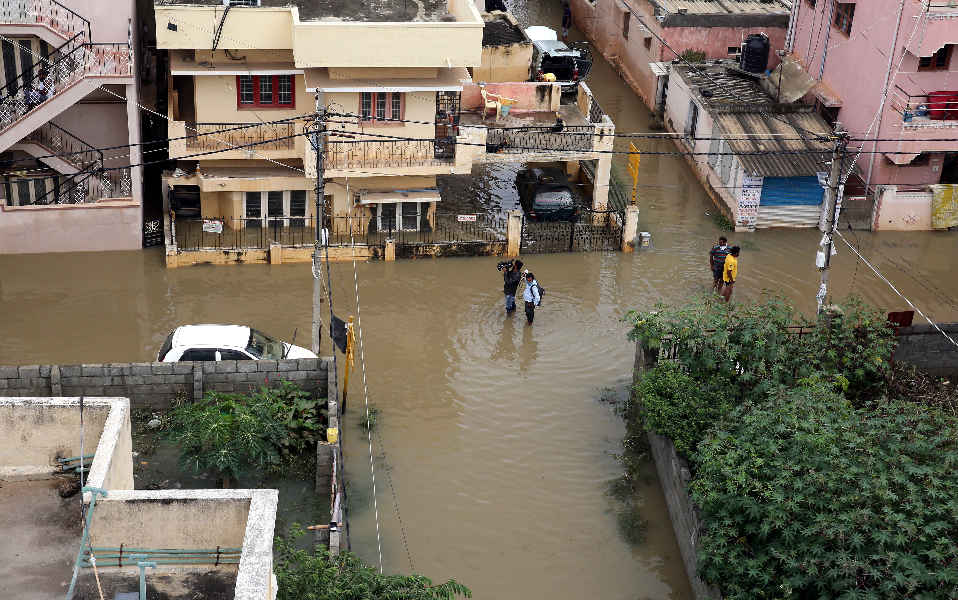
99. 如在行程中碰到暴雨天气，导游应如何处理？
（1）多关注天气预报，暴雨期间尽量不安排外出；
（2）若在旅游途中收到暴雨预警信息，应立即停止户外游览活动，主动避险；
（3）尽量不在雨中赶路，若不得不冒雨行进时要特别注意沿途可能存在的安全隐患；
（4）提醒司机注意行车安全。
Notes:
遇到暴雨天气，导游应立即评估风险。如果正在户外，要马上停止活动，寻找安全场所躲避。如果必须乘车，要提醒司机注意行车安全，绕开积水路段。同时，要密切关注天气预报，调整后续行程安排。

Slide 31
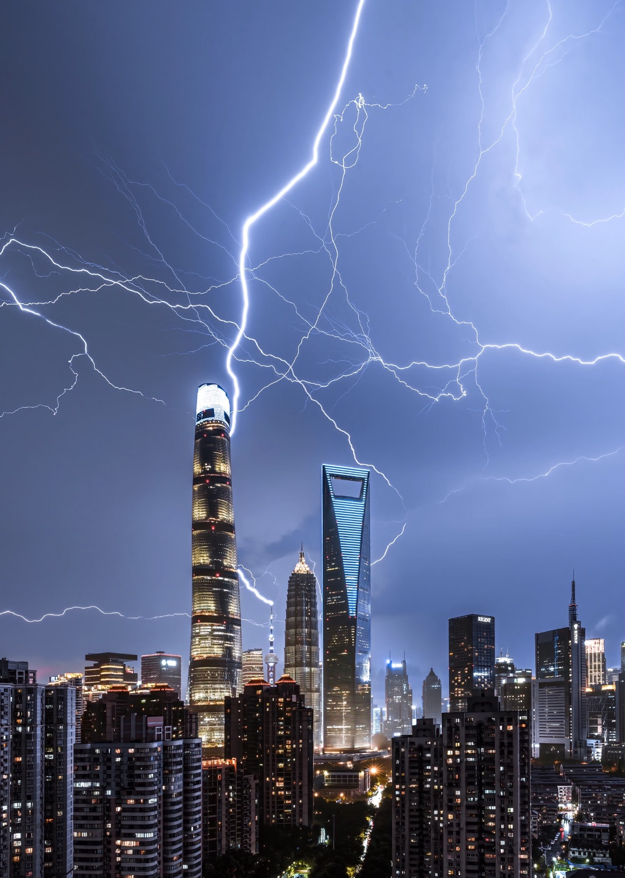
100. 在旅游期间遭遇雷电，如果旅游者在室内，导游应如何应对？
（1）应及时关好门窗；
（2）尽量远离金属门窗、幕墙以及有电源插座的地方；
（3）不要站在阳台上、不要触摸金属管线、不要给电器充电、不要开电视机或使用电脑，也不要使用太阳能热水器等。
Notes:
雷电天气在室内相对安全，但也不能掉以轻心。导游要提醒游客关好门窗。同时，要远离金属门窗、电源插座等可能导电的地方。在此期间，应避免使用电视、电脑等电器，也不要使用太阳能热水器洗澡。

Slide 32
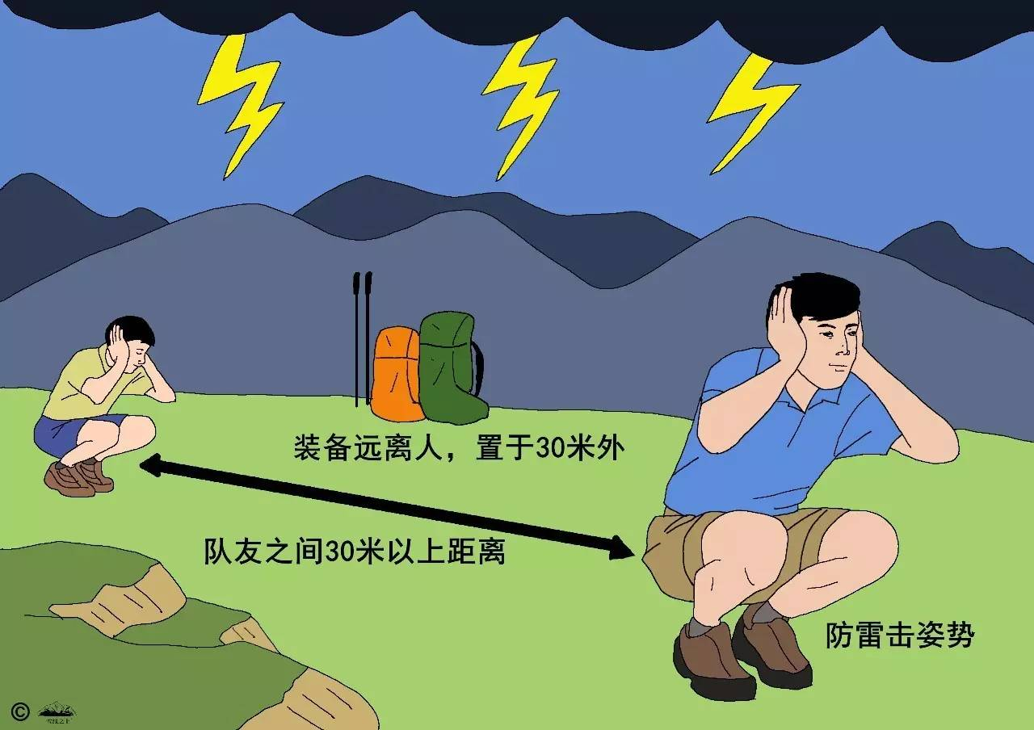
101. 在旅游期间遭遇雷电现象，如果旅游者在户外，导游应如何应对？
（1）带领旅游者远离大树或者电线杆等高大物体，避免食用金属物品；
（2）应尽快回到旅游客车躲避；
（3）建议司机关闭车上的移动设备，劝告大家尽量不使用手机，以免吸引雷电；
（4）务必关好汽车的门窗，使内部保持封闭状态，防止受到雷电袭击。
Notes:
雷电天气在户外非常危险。导游应立即带领游客远离大树、电线杆等制高点。如果附近有旅游车，应迅速回到车内躲避，汽车是很好的临时避难所。在车内，要提醒大家关闭手机，并关好门窗。

Slide 33
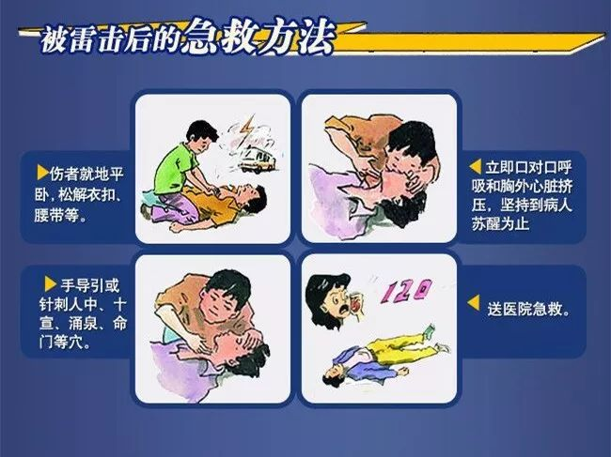
102. 在旅游期间，若有旅游者遭遇雷击，导游应如何应对？
(1）如果衣服着火，可往伤者身上泼水或用厚外衣、毯子等把伤者捂住，以扑灭火焰；
(2）若伤者失去意识但仍有呼吸，此时应让伤者舒适平卧，呼叫救护车送往医院治疗；
(3）若伤者已经停止呼吸，应迅速组织人员采用心肺复苏术进行抢救，直到救护人员赶到；
(4）将相关情况报告给旅行社。
Notes:
如果有人不幸遭遇雷击，首先要确保现场安全。如果伤者身上着火，要立即扑灭火焰。然后快速判断其意识和呼吸。如果还有呼吸，让他平躺等待救援。如果没有呼吸，必须立即进行心肺复苏，并拨打急救电话。同时，向旅行社报告情况。

Slide 34
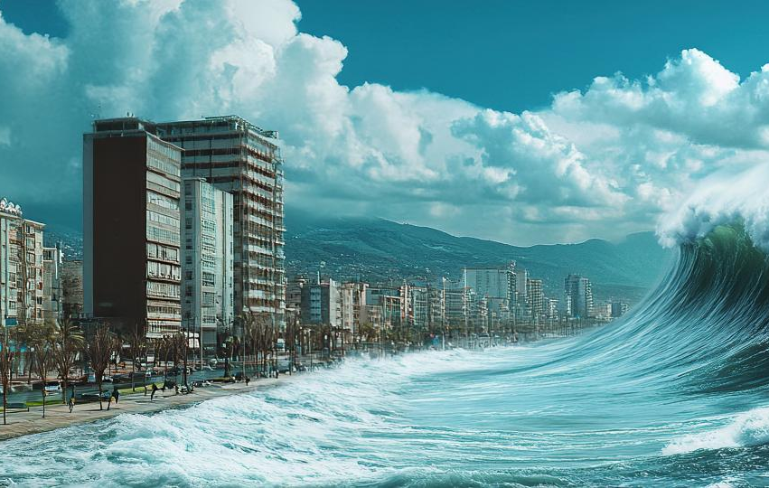
103. 若在海岛线路游览时遭遇海啸，导游应如何应对？
(1）留心地震消息，地震是海啸发生最明显的前兆；
(2）关注潮汐情况，如果发现潮汐突然反常涨落，应带领旅游者迅速离开海岸；
(3）掌握必要的海上自救互救技能。
Notes:
在海岛旅游时，要警惕海啸风险。地震是海啸最直接的预警信号，一旦感受到地震，就要立即警觉。同时，要观察海边的潮汐，如果出现异常退潮或涨潮，必须立刻带领游客向内陆高地转移。

Slide 35
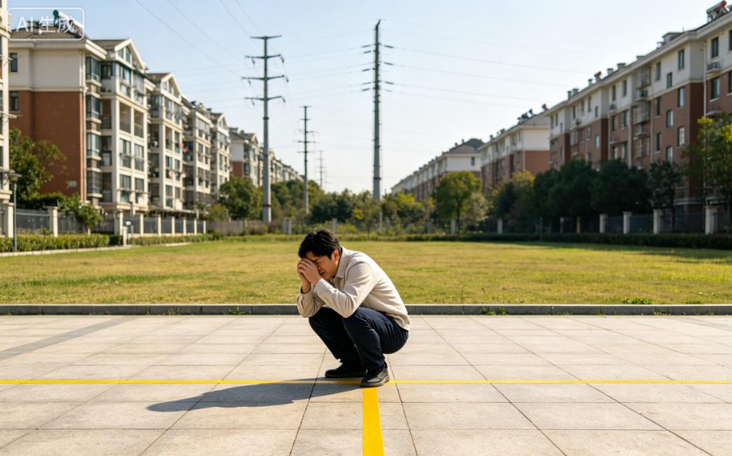
104. 若旅游者在户外遭遇地震，导游应如何应对？
(1）当旅游者在户外遭遇地震，若在旅游客车行驶时，应提醒司机尽快降低车速，选择空旷处停车；
(2）若在徒步时，应就地选择开阔地带避险，蹲下或坐下，以免摔倒；
(3）要避开玻璃幕墙、女儿墙、广告牌、变压器等危险物，避开高架桥、高烟囱、水塔等建筑物，避开河岸、陡崖、山脚等场合，以防出现坍塌、滑坡和泥石流等。
Notes:
户外遭遇地震，关键是远离危险建筑和物体。如果在车上，要让司机尽快把车停在空旷安全的地方。如果在徒步，要立即寻找开阔地带，蹲下并保护好头部。要特别注意避开高楼、广告牌、电线杆等可能倒塌的物体。

Slide 36
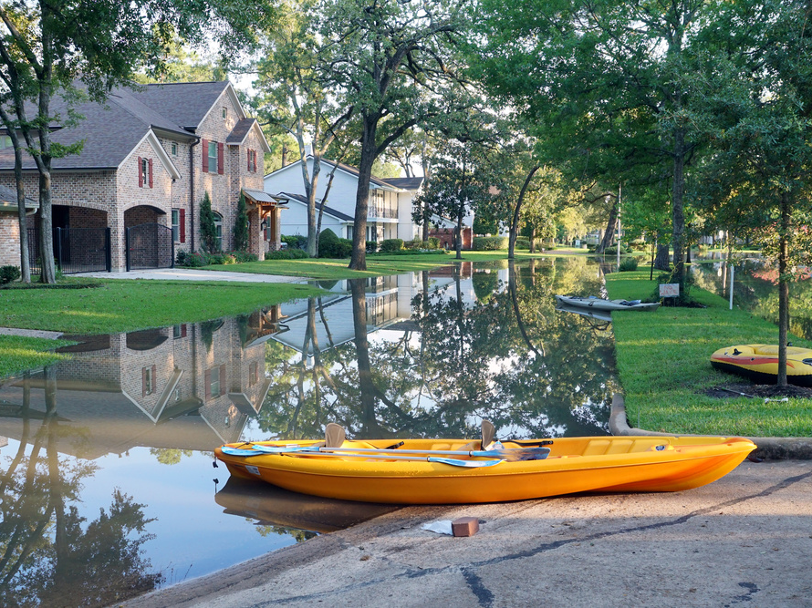
105. 若游览中不巧遭遇洪水，导游如何应对？
(1）迅速转移到地势高处等待救援是首要原则；
(2）尽快与救援部门取得联系，耐心等待救援；
(3）避开危险区域；
(4）借助漂浮物逃生。
Notes:
遭遇洪水，逃生的首要原则是往高处走。导游要带领游客迅速转移到高地。如果被洪水围困，要尽快联系救援。在转移过程中，要避开湍急的水流和危房。如果不幸落水，要尽量寻找并抓住任何可以漂浮的物体。

Slide 37
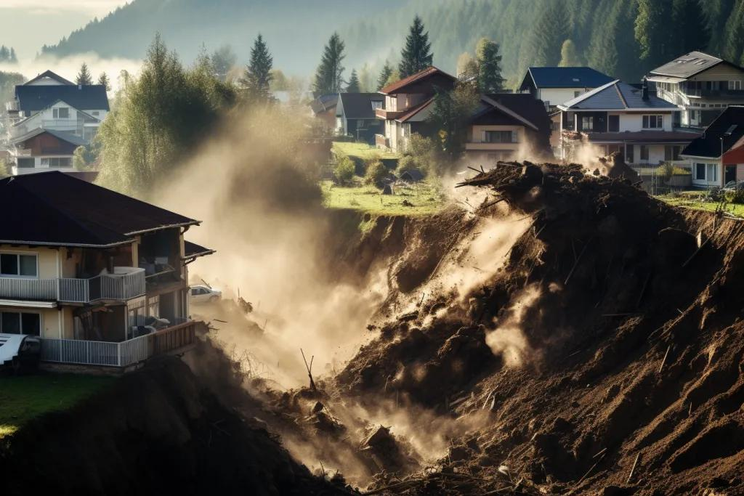
106. 在旅游期间若遭遇泥石流地质灾害，导游应如何应对？
(1）雨天宜尽早离开山谷或转移到高地；
(2）根据前兆来判断是否可能有泥石流或山体滑坡发生；
(3）把握好逃生方向，一旦发现有泥石流或山体滑坡时，应迅速向两侧逃生，且不要停留在凹坡处，尽量快跑；
(4）寻找平整高地等待救援。
Notes:
在山区旅游遇到雨天，要警惕泥石流。如果发现有异常迹象，要立即带领游客离开山谷。一旦泥石流发生，逃生方向至关重要，要向泥石流流动方向的两侧高地跑，而不是顺着或逆着跑。到达安全地带后，等待救援。

Slide 38

感谢观看
祝您工作顺利，旅途平安
Notes:
本次导游应急处理培训到此结束。希望今天的内容能帮助大家在未来的工作中更加从容地应对各种突发状况。安全是旅游的生命线，让我们共同努力，为游客提供更安全、更优质的服务。感谢大家的参与，祝大家工作顺利，旅途平安！

